Slide 1
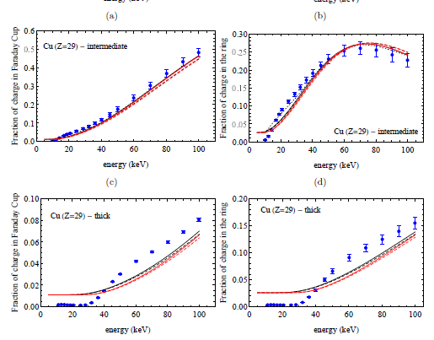
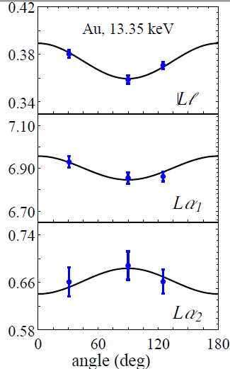
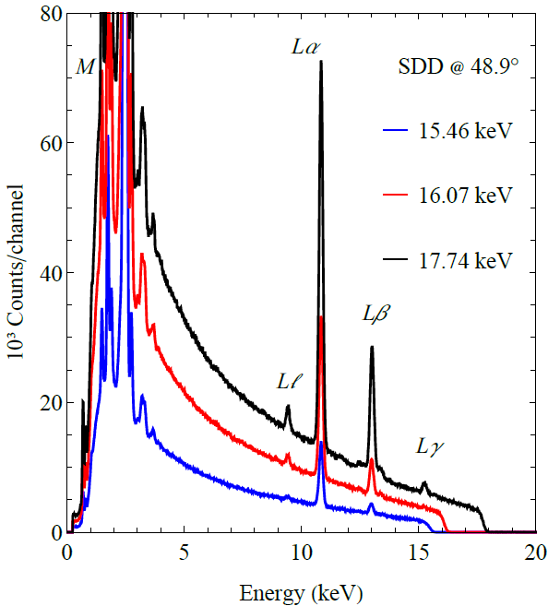
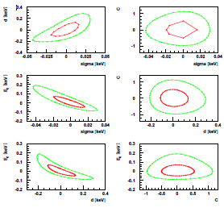
Tópicos Avançados em Tratamento Estatístico de Dados em Ciências Experimentais - PGF5103
1º semestre
de 2023
Vito R. Vanin
Aula 13 – 9/5: Teoria dos estimadores.

Slide 2
Objetivos
Definições de probabilidade
Teorema de Bayes formatado para inferência estatística
Inclusão da hipótese como variável aleatória
Interpretação bayesiana
Estimadores e estimativas – interpretação desses termos
Propriedades do bom estimador:
consistência
não-tendenciosidade
eficiência
Atividade:

Slide 3
O problema da inferência estatística
Probabilidade:
Cálculo depende dos
parâmetros e f.p.s.
medida
Natureza
Requisitos da inferência:
uso repetido tem que melhorar o conhecimento das grandezas
racionalidade dos procedimentos
Uniformidade: possibilita avaliar resultados de experimentos diferentes
praticidade
modelo(s)
estatística descritiva
Inferência: não é possível testar a qualidade por comparação com os parâmetros verdadeiros.

Slide 4
Definições de probabilidade
“probabilidade” não tem definição única:
Toda grandeza aleatória que conforma com os axiomas é probabilidade e
tem as propriedades da teoria (matemática) formal da probabilidade.
Uma primeira possibilidade é considerar todos os eventos equiprováveis.
Aplica-se bem a muitos jogos e várias situações físicas
(exemplo: todas as direções de emissão de um fóton por uma fonte
são igualmente prováveis).
Se os eventos de interesse são compostos de eventos equiprováveis,
as probabilidades desse evento algumas vezes são dedutíveis, noutras não:
I. Associando um número diferente a cada face de um dado,
os diferentes totais no lançamento de n dados não são equiprováveis,
mas as probabilidades desses eventos compostos são dedutíveis
das probabilidades dos eventos elementares.
II. A correlação angular entre dois fótons no decaimento nuclear/atômico
não é dedutível da isotropia da emissão de um deles.

Slide 5
Probabilidade como frequência relativa
Limite da frequência relativa do evento numa série infinita de repetições:
número de eventos
de interesse
número de eventos
medidos
Essa definição não serve para eventos que não se repetem.
e a maior parte das decisões
não se repete!
Dado um intervalo de confiança para uma grandeza,
a grandeza está no intervalo OU não está.
Como esse detalhe (?!) permanecerá incógnito,
o “nível de confiança” do intervalo corresponde à
frequência com que intervalos construídos analogamente conterão os respectivos valores verdadeiros,
desde que todas as hipóteses adotadas sejam verdadeiras.
Para um caso, o nível de confiança representa o grau de crença
em que o valor verdadeiro esteja contido no intervalo.

Slide 6
Probabilidade como grau de crença
Considere uma medida $A$, e que o modelo usado decorra da hipótese $H$.
O nível de confiança é a probabilidade de que
a hipótese leve à observação efetuada:
$$P(A|H)$$
Embora $H⇒A ou H⇏A$, ao não haver maneira de decidir por uma ou outra,
decide-se rejeitar (ou não) a hipótese com nível de confiança $1−α$.
Nessa construção, tanto $α$ como $1−α$ são grandezas aleatórias,
semi-definidas positivas e, quando se referem a intervalos disjuntos,
são aditivas → são probabilidades, uma vez que
respeitam todos os axiomas da teoria da probabilidade.

Slide 7
Teorema de Bayes incluindo a hipótese
Defina um espaço amostral $Ω$ cujos eventos $\left\{B_{1},B_{2},…,B_{N}\right\}$ correspondam a todos os valores possíveis da grandeza de interesse.
Considere que $A$ é a medida, e o modelo usado decorre da hipótese $H$.
A partir da análise do que acontece com dois eventos $X,Y∈Ω$,
deduz-se que, para cada evento $B_{r}∈Ω$
Essa é a versão do teorema de Bayes que permite atribuir uma probabilidade
ao valor de uma grandeza física a partir de uma medida e
de uma função de probabilidade a priori dessa grandeza.

Slide 8
Interpretação bayesiana
A adaptação desse teorema para uma variável $θ$ contínua é
$$P\left({\{x}_{i}\} | θ∩H\right)=\prod_{i}{f(x_{i};θ,H)∆x}∝ℒ({\{x}_{i}\}|θ,H)$$
$g(θ)$ é a f.d.p. de $θ$ a posteriori
$f(θ|H)$ é a f.d.p. de $θ$ a priori
Usar $f\left(θ | H\right)=constante$ leva a interpretar a função verossimilhança
como a f.d.p. da grandeza de interesse.
A fim de normalizar $f$, em geral definem-se limites finitos para $θ$;
não se usam funções a priori não normalizáveis,
porque elas violam os axiomas da Teoria da Probabilidade.

Slide 9
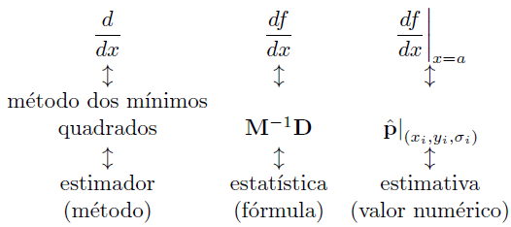
Estimadores e estimativas
Todos simbolizam derivada, mas
são diferentes
Dois estimadores darão conta da maior parte
da tarefa.
Já as estatísticas
serão diferentes.
Todas operações destinadas a inferência,
mas são diferentes
A qualidade de um estimador deve ser avaliada
pela diferença entre as estimativas e o valor da grandeza.
Isso é feito com a estatística deduzida do estimador.

Slide 10
Escolha do parâmetro de localização
Não existe nenhuma estatística $t$ que determine o valor da grandeza $θ$
em todos os casos (na verdade, só dará $θ$ por muita sorte).
É preciso escolher qual propriedade estatística da grandeza será buscada pelo resultado. Aqui, $θ$ é o valor verdadeiro da grandeza. Simbolize a estimativa por $\hat{θ}$. Considere as escolhas:
O estimador fornece estimativas $\hat{θ}$ tais que | estimativa
a estimativa mais provável corresponde ao valor verdadeiro $θ$ | $θ=$ moda de $f\left(\hat{θ}\right)$
a probabilidade de subestimar $θ$ é a mesma de superestimar | $θ=$ mediana de $f\left(\hat{θ}\right)$
a média das estimativas tende a $θ$ quando $N→∞$ | $θ=$ $\left\langle \hat{θ}\right\rangle$

Slide 11
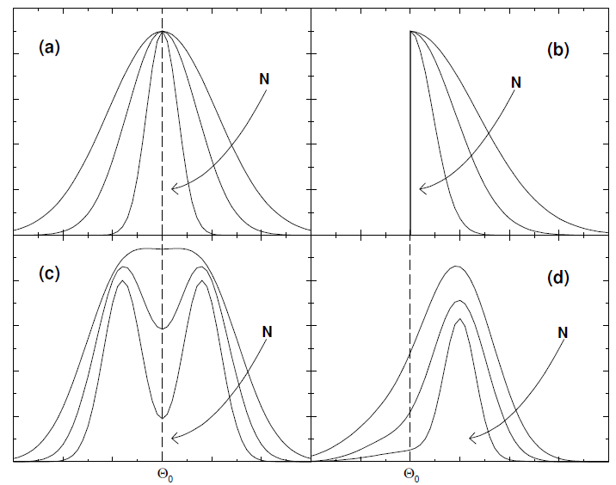
Consistência
Um estimador $t_{n}$ é consistente se,
número de dados na medida
probabilidade
(a) e (b) consistentes
(c) e (d) inconsistentes
(a) e (c) não-tendenciosos
(b) e (d) tendenciosos

Slide 12
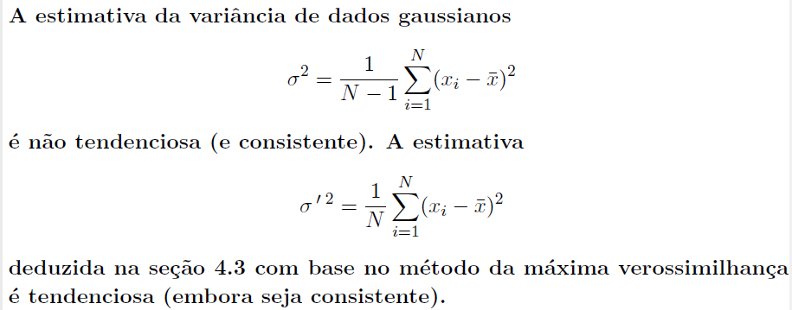
Tendenciosidade
Um estimador é não-tendencioso quando $θ=$ $\left\langle \hat{θ}\right\rangle , ∀n$
Consistência é mais importante que não-tendenciosidade
Note a diferença em relação à consistência: $\hat{θ}→θ \text{quando} n→∞$

Slide 13
Eficiência
Se um estimador $t_{n}$ é consistente, há infinitos estimadores consistentes,
que aproveitam do caráter assintótico da consistência:
O limite mínimo da variância (LMV) é
o menor valor possível para a estimativa da variância.
Muitas vezes, há vários estimadores consistentes e não-tendenciosos.
Exemplo: para um medida $\left\{x_{i},i=1..n\right\}$ de dados normais,
a média, a mediana e a média dos extremos são não-tendenciosos.
$$\overline{x}=\frac{1}{n}\sum{x_{i}}$$
$$ζ=\frac{x_{[1]}+x_{[n]}}{2}$$
Tabela: eficiência $ε=\frac{var\left(t_{n}\right)}{LMV(n)}$
$$x_{m}=x_{\left[\frac{n+1}{2}\right]}$$
Estatística | $$x_{m}$$ | $$\overline{x}$$ | $$ζ$$
distribuição
Normal | $$0,64/n$$ | $$1/n$$ | 0
Uniforme | 0 | 0 | $$1/n$$
Cauchy | $$0,81/n$$ | 0 | 0
As chaves [ ] designam a ordem do dado:
$x_{[1]}≤x_{\left[2\right]}≤…≤x_{[j]}≤$... $x_{[n]}$

Slide 14
Atividade passada – soma de um numero Poisson de poissons

Slide 15
Avisos

